Slide 1
Декоративно-прикладное искусство и народные промыслы
Все о специальности

Slide 2
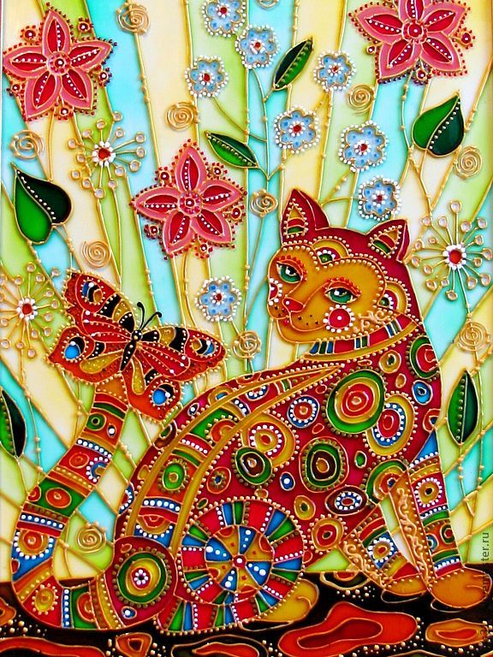
Что такое декоративно-прикладное искусство?
Декоративно-прикладное искусство — это большой раздел изобразительного искусства. К нему относятся изделия, которые люди могут использовать в повседневной жизни: ковры, ткани, предметы одежды, головные уборы, мебель, посуда, ножи и кинжалы, различные шкатулки и сундуки для хранения вещей, ювелирные украшения, игрушки, музыкальные инструменты и многое другое.

Slide 3
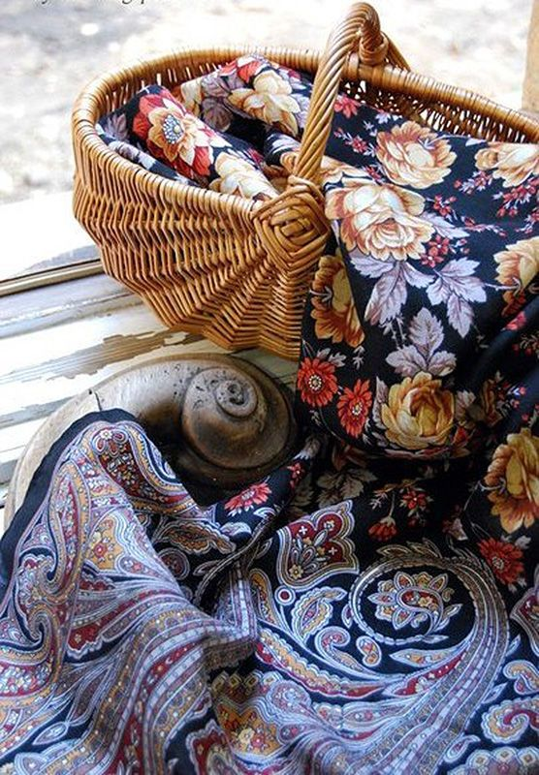
Что такое народные промыслы?
Народные промыслы — это особые художественные традиции, которые столетиями складывались в разных регионах у разных народов. В их основе лежит искусство обработки дерева, глины, камня, металла и других природных материалов.
В отличие от декоративно-прикладного искусства, предметы которого может создавать один художник-мастер, народные промыслы обязательно основаны на традициях какой-либо местности или национальной культуры.

Slide 4
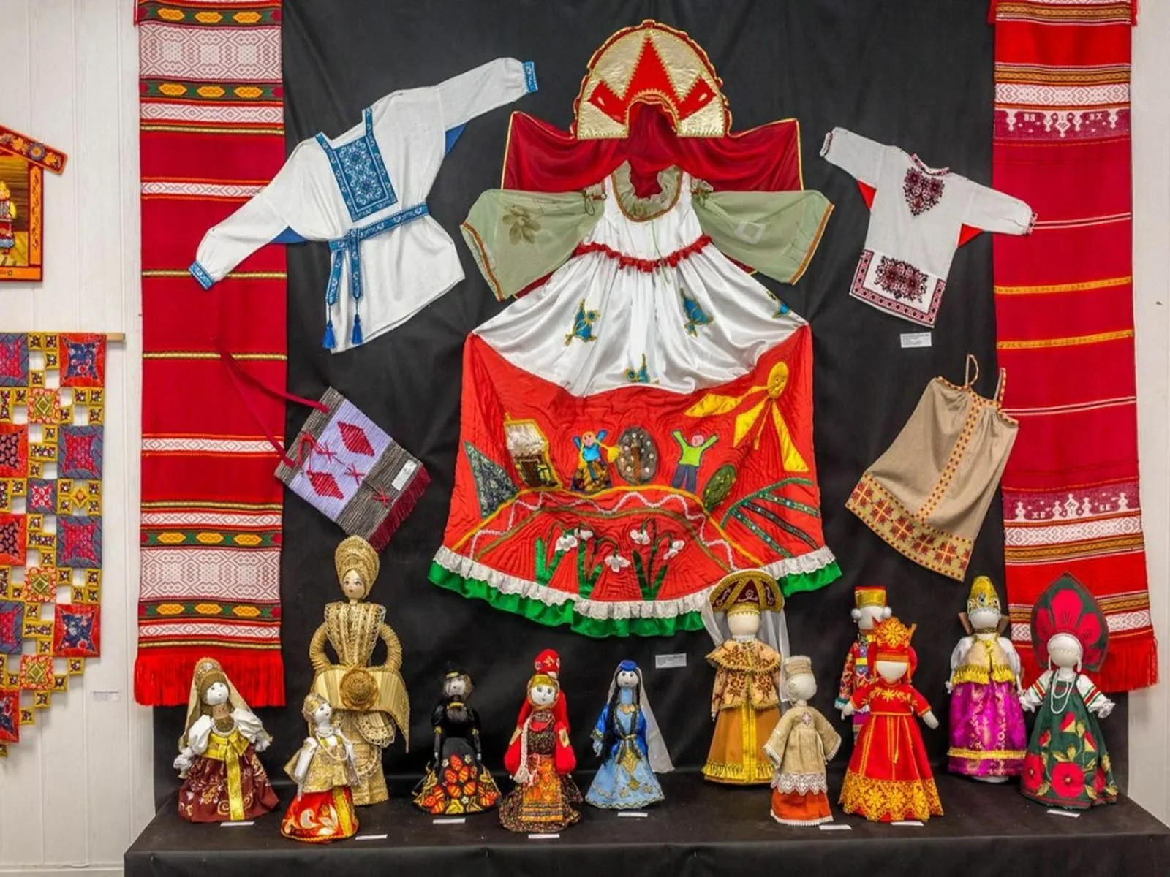
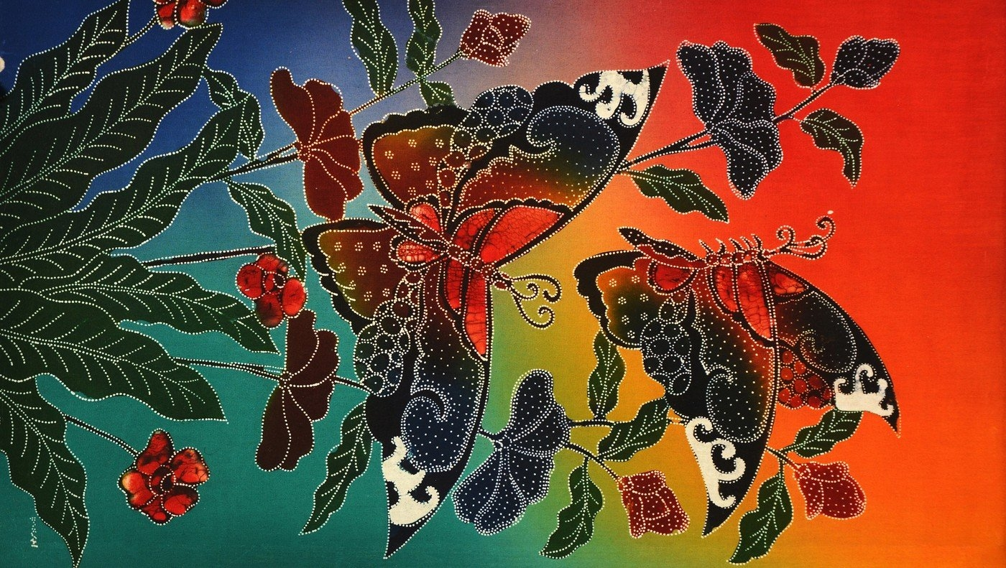
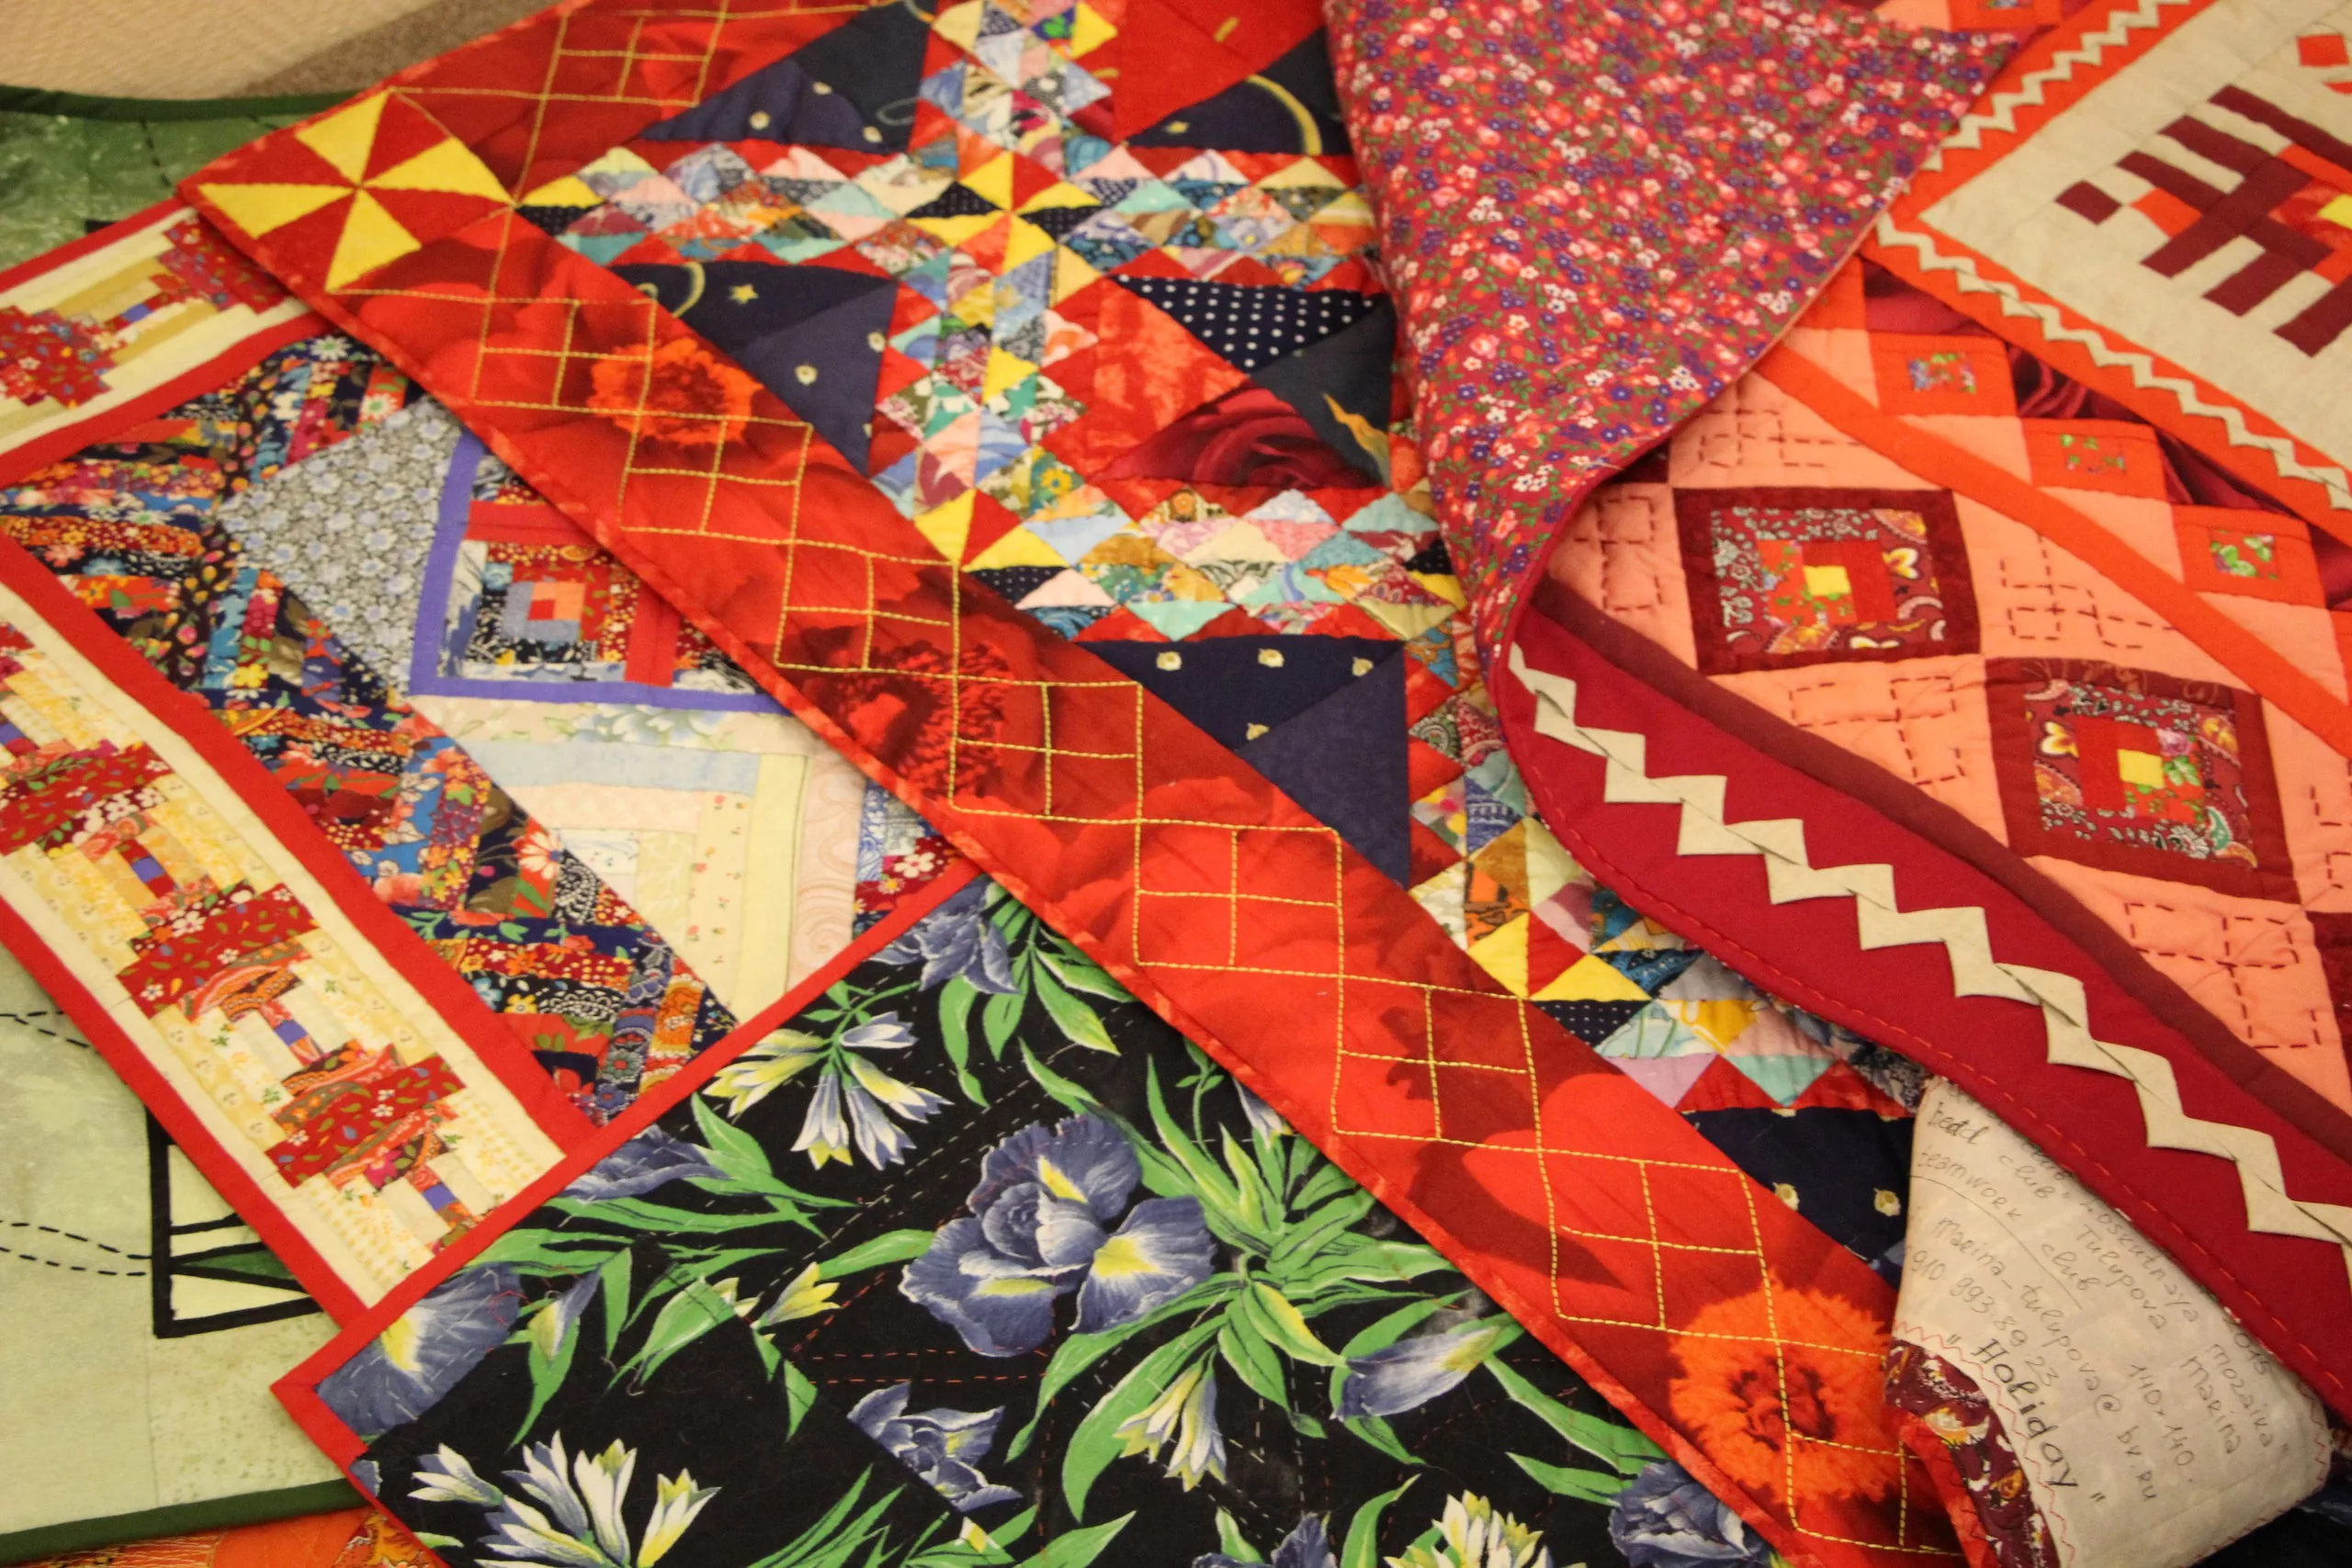
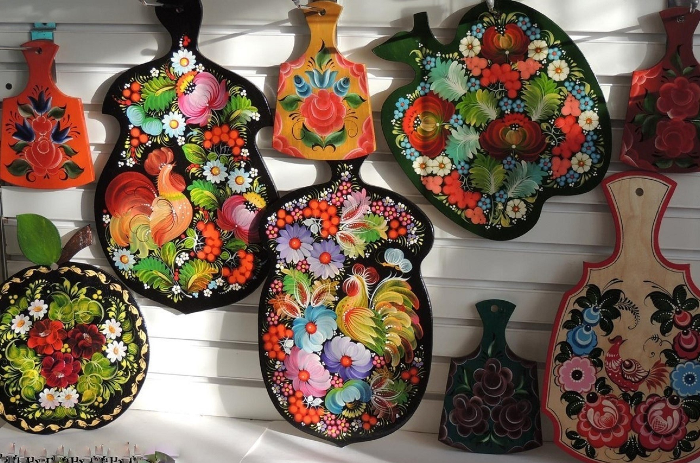
Художники-мастера создают уникальные предметы из глины, дерева, тканей.
Также занимаются росписью по дереву и созданием народных костюмов.

Slide 5
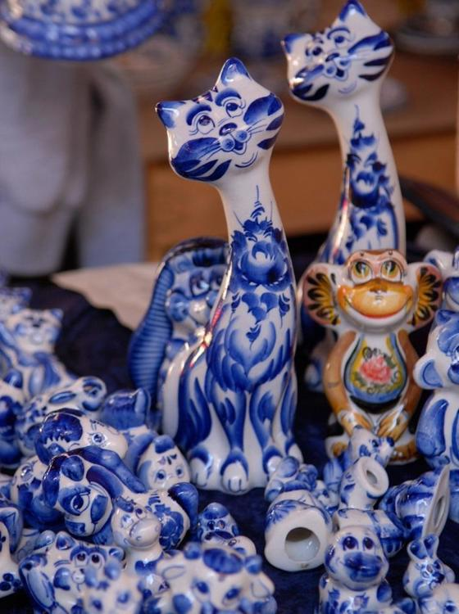
Сохранение народных промыслов – высокая цель специальности
Одной из задач декоративно-прикладного искусства и народных промыслов является сохранение культуры, национальных традиций, промыслов, существовавших многие столетия.
Специалисты декоративно-прикладного искусства и народных промыслов также являются историками, исследователями традиционной культуры разных народов.

Slide 6
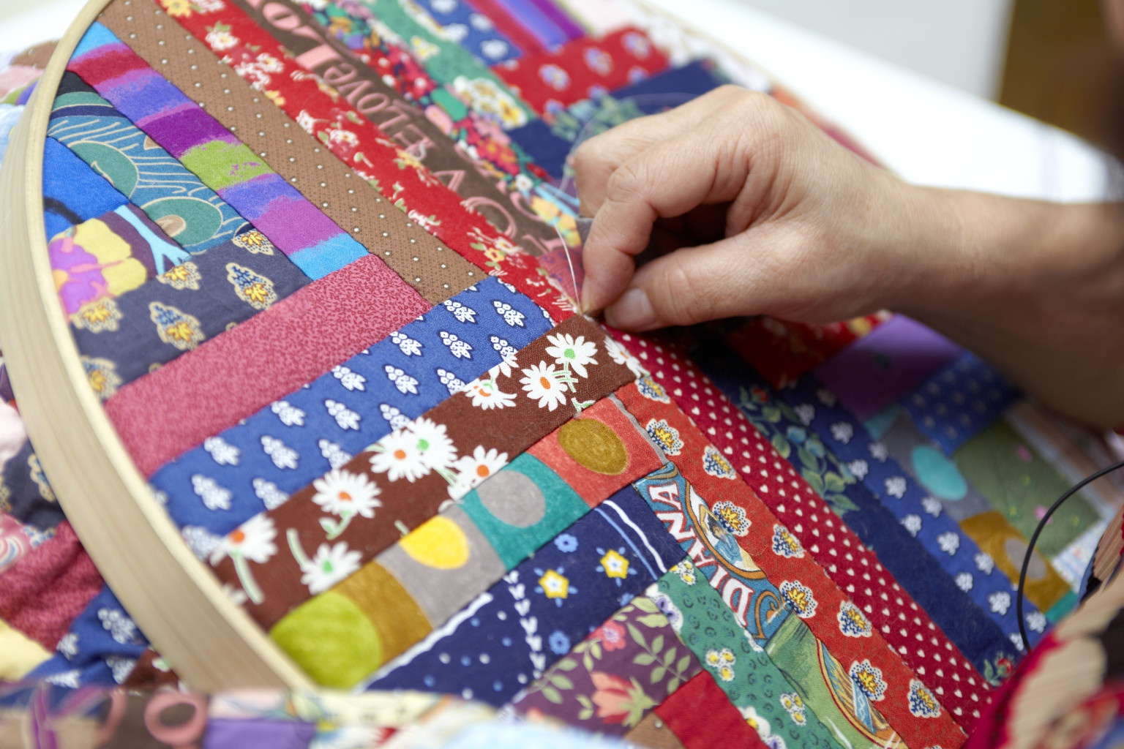
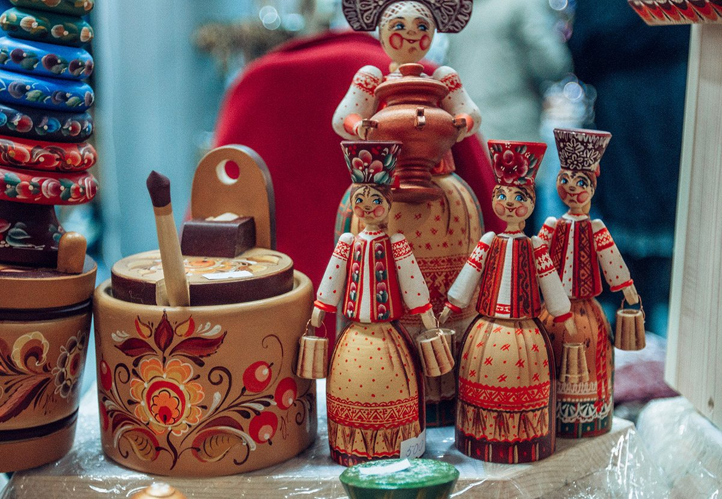
Востребованность профессии
Мастера декоративно-прикладного искусства и народных промыслов преподают в детских художественных школах, студиях, дворцах детского творчества и других детских учебных заведениях.
Также они могут работать в сфере дизайна интерьеров, театральных и художественных проектов, имеют возможность заниматься индивидуальной трудовой деятельностью в качестве самозанятых.

Slide 7
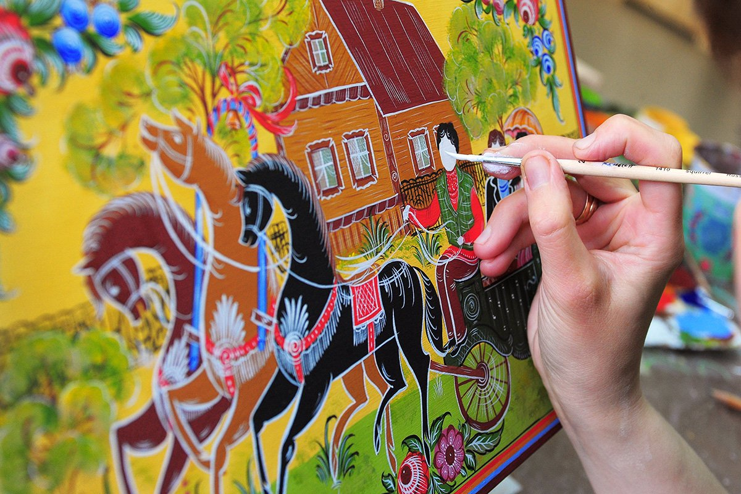
Спасибо за внимание!

